Slide 1

Координатная плоскость
Презентацию подготовила
Ледяева Татьяна Александровна, учитель математики МБОУ СОШ №166

Slide 2
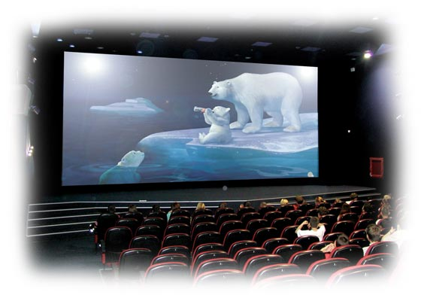
Чтобы правильно занять свое место в кинотеатре, нужно знать две координаты – ряд и место
ЭКРАН
1 ряд
1
2
3
4
5
6
7
8
9
10
12
11
2 ряд
1
2
3
4
5
6
7
8
9
10
11
12
3 ряд
1
2
3
4
5
6
7
8
Кинотеатр
9
10
11
12
4 ряд
1
2
3
4
5
6
7
8
9
10
11
12
5 ряд
1
2
3
4
5
6
7
8
9
10
11
12
10 место
3 ряд

Slide 3
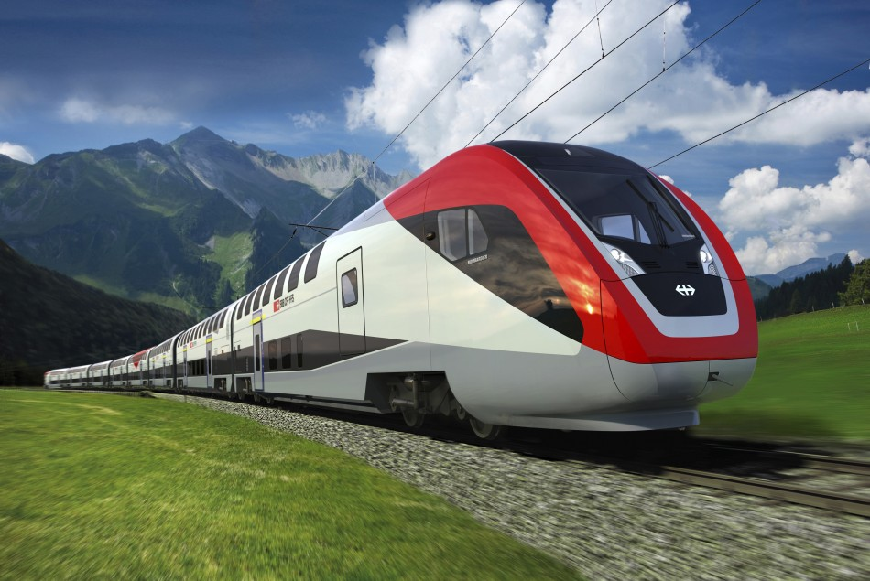
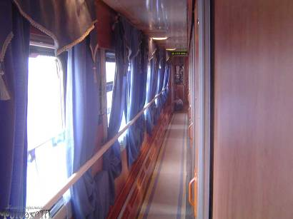
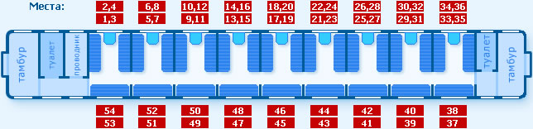
Чтобы найти свое место в поезде сначала мы ищем свой вагон, затем номер своего места.

Slide 4
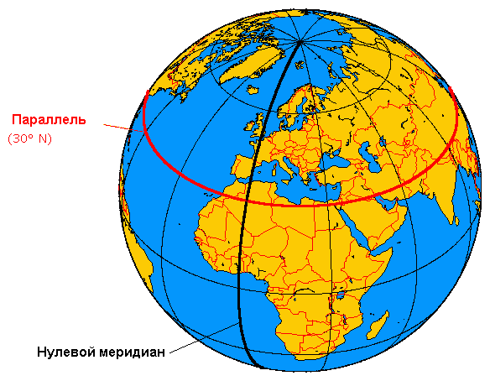
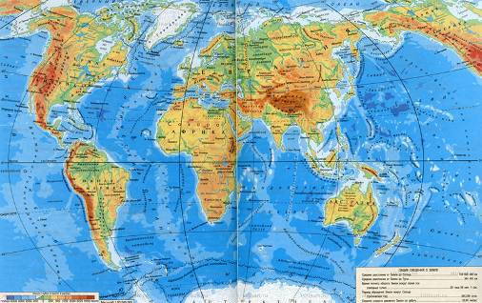
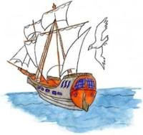
Система географических координат
Широта – параллели,
долгота - меридианы
Нанесенные на глобусы и карты параллели и меридианы составляют градусную сетку.

Slide 5
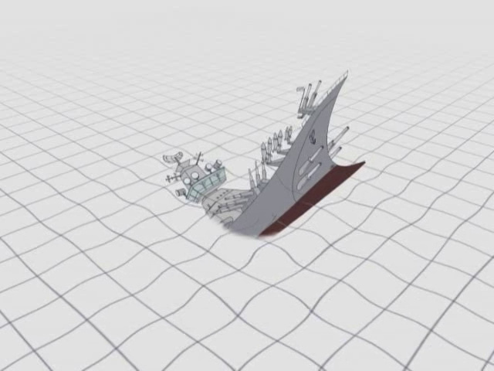
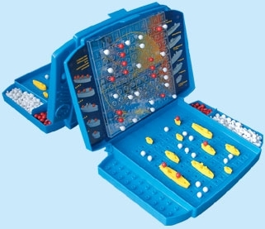
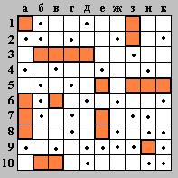
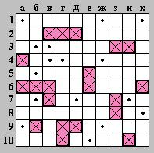
Координаты клеток - цифры на одной оси, буквы - на второй.

Slide 6
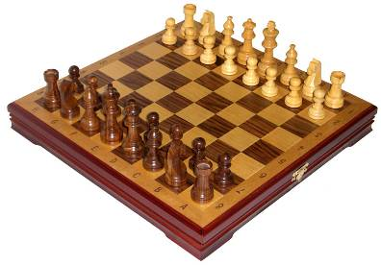
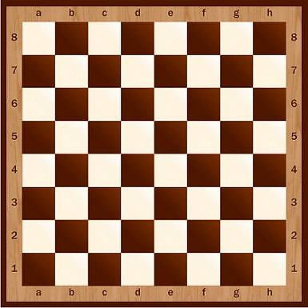
Шахматы
Вертикали – цифры,
горизонтали – латинские буквы.

Slide 7
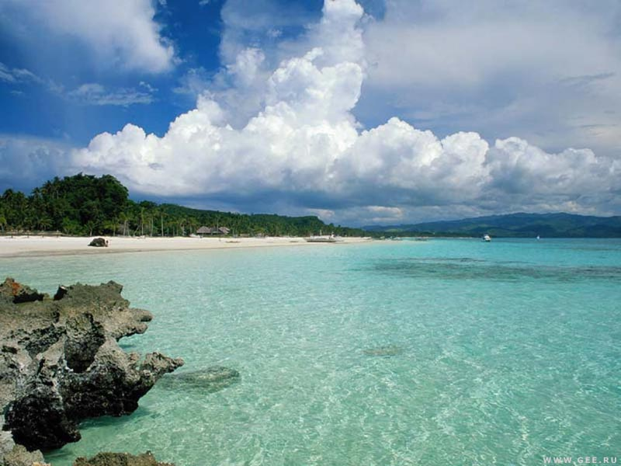

С помощью координатной сетки летчики, моряки определяют местоположение объектов.

Slide 8
Y
4
ПРЯМОУГОЛЬНАЯ
СИСТЕМА КООРДИНАТ
3
2
начало
координат
1
О
ось абсцисс
-5
-4
-3
-2
-1
0
1
2
3
4
5
X
-1
-2
-3
-4
ось ординат

Slide 9
Y
Определение координат точки
4
3
А
(4;2)
У=2
2
1
-5
-4
-3
-2
-1
0
1
2
3
4
5
X
-1
Х=4
В
(-3;-1)
-2
-3
абсцисса
ордината
-4

Slide 10
у
98765
II четверть
I четверть
(-;+)
(+;+)
4 3 2 1
-11 -10 -9 -8 -7 -6 -5 -4 -3 -2 -1
0 1 2 3 4 5 6 7 8 9 10 11 12
х
-1
-2 -3 -4 -5 -6
III четверть
IV четверть
(-;-)
(+;-)
-7 -8 -9

Slide 11
Соотнеси координаты точек и буквы
У
Е
К
3
(3;2)
Д
Д
2
(-2;3)
Е
Т
1
(5;3)
К
-3
-2
-1
1
2
3
4
5
Х
0
(-3;-2)
А
-1
(3;-2)
Р
А
Р
-2
(-1;1)
Т

Slide 12
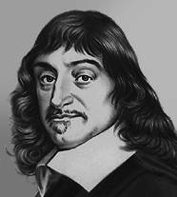
Рене Декарт
Рене Декарт –
французский философ, математик,
физик и физиолог.
(1596-1650).
Автор координатной плоскости, поэтому ее часто называют декартовой системой
(1596 - 1650)

Slide 13
Y
Определите координаты точек
4
В
(-4;3)
3
(2;2)
А
2
1
С
(-5;0)
-5
-4
-3
-2
-1
0
1
2
3
4
5
X
-1
F
(4;-1)
-2
D
(-3;-2)
Е
(0;-2)
-3
-4

Slide 14
Найди ошибку
У
A
A ( 3; 3)
B ( 5; 2)
C ( 1; 2)
D ( 2;-2)
E ( 2; 1)
3
B
2
C
1
-3
-2
-1
1
2
3
4
5
0
Х
E
-1
D
-2

Slide 15
y
8
6
4
2
(0;-1)
(-9;0)
(4;0)
(1;9)
(0;0)
(0;-9)
(0;8)
(0;-4)
(0;1)
x
-10 -8 -6 -4 -2 0 2 4 6 8 10
Найдите точки, которые лежат на оси абсцисс.
-2
-4
-6
-8
(1;0)
(8;0)
(-4;0)
(0;4)
Notes:
Пригласите за компьютер ученика.

Slide 16
y
8
6
4
2
(6;0)
(0;-2)
(-2;0)
(0;0)
(0;6)
(4;8)
(-23;0)
(-9;0)
(0;-4)
x
-10 -8 -6 -4 -2 0 2 4 6 8 10
Найдите точки, которые лежат на оси ординат.
-2
-4
-6
-8
(0;-8)
(5;0)
(-4;0)
(0;5)
Notes:
Игра. Пригласите поработать с мышкой ученика.

Slide 17
Построить фигуру, последовательно соединяя точки
1) (- 8; 1),
(- 6; 2),
(- 2; 0),
(1; 2),
(5; 1),
(7; - 4),
(9; - 3).
2) (- 2; 6),
(0; 8),
(3; 7),
(5; 5),
(7; 7).
3) (1; 2),
(3; 9),
(4; 8),
(5; 8),
(6; 9),
(6; 10),
(5; 11),
(4; 11),
(3; 10),
(3; 9).
Y
YY
12
10
8
6
4
2
2
-14
-12
-10
-8
-6
-4
-2
0
2
4
6
8
10
12
14
X
0
-2
2
XX
-4
-6
-8
-10
-12

Slide 18

Путешествие

Slide 19
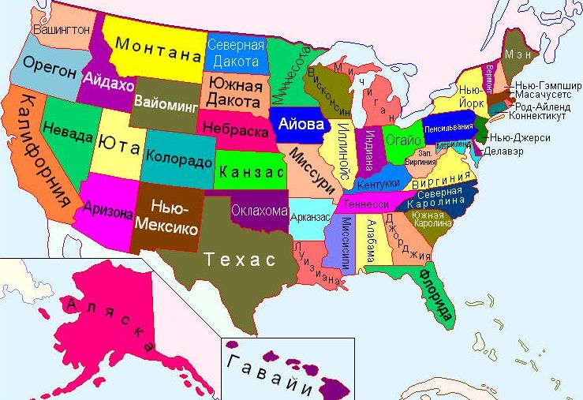
У
6
5
4
3
2
1
-7 -6 -5 -4 -3 -2 -1 0
1 2 3 4 5 6 7 Х
-1
-2
-3
-4
-5
-6

Slide 20
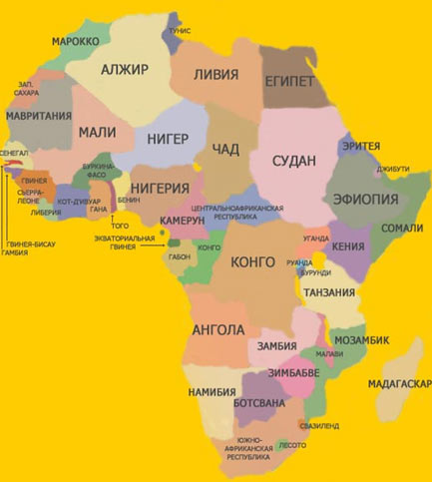
У
6
5
4
3
2
1
-7 -6 -5 -4 -3 -2 -1 0
1 2 3 4 5 6 7 Х
-1
-2
-3
-4
-5
-6

Slide 21
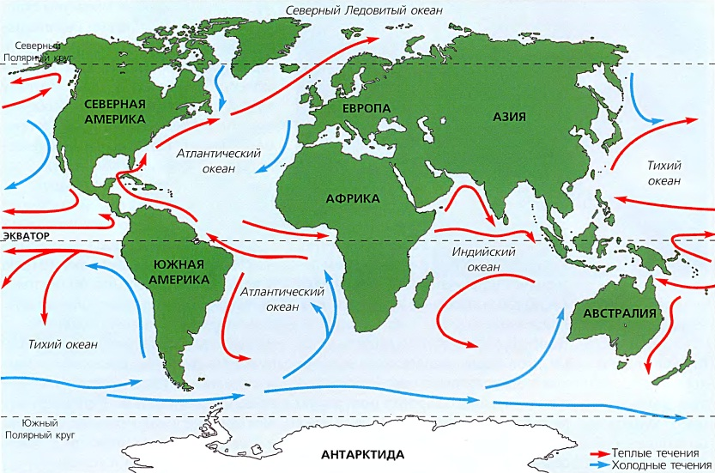
У
6
5
4
3
2
1
-7 -6 -5 -4 -3 -2 -1 0
1 2 3 4 5 6 7 Х
-1
-2
-3
-4
-5
-6

Slide 22
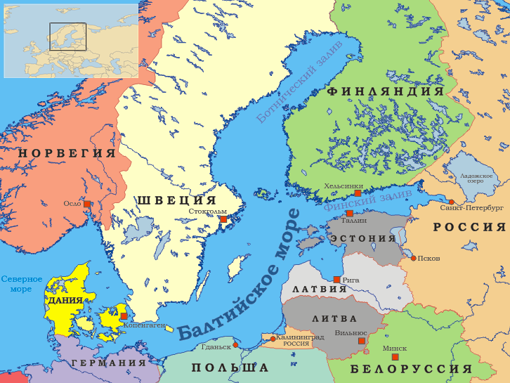
У
6
5
4
3
2
1
-7 -6 -5 -4 -3 -2 -1 0
1 2 3 4 5 6 7 Х
-1
-2
-3
-4
-5
-6

Slide 23
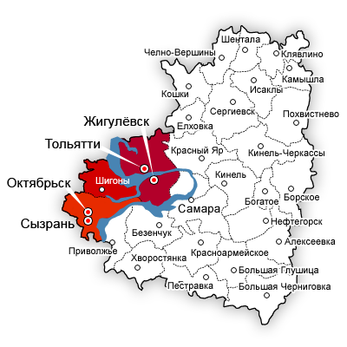
У
6
5
4
3
2
1
-7 -6 -5 -4 -3 -2 -1 0
1 2 3 4 5 6 7 Х
-1
-2
-3
-4
-5
-6

Slide 24
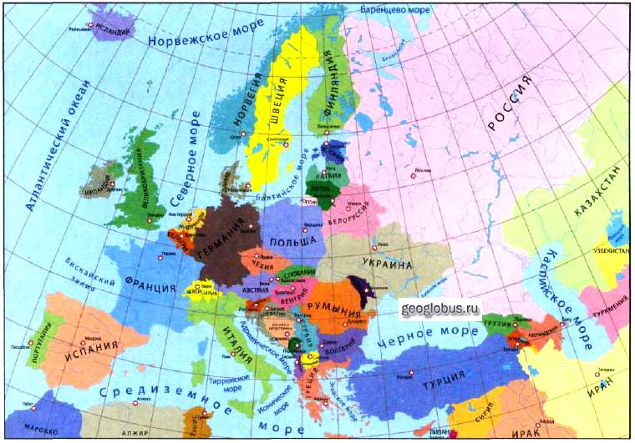
У
6
5
4
3
2
1
-7 -6 -5 -4 -3 -2 -1 0
1 2 3 4 5 6 7 Х
-1
-2
-3
-4
-5
-6

Slide 25
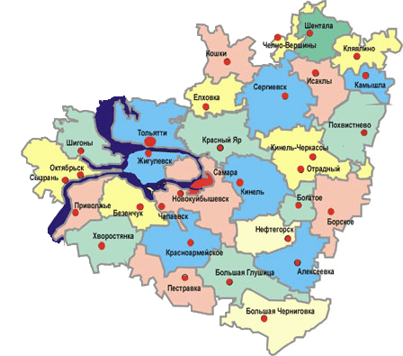
У
6
5
4
3
2
1
-7 -6 -5 -4 -3 -2 -1 0
1 2 3 4 5 6 7 Х
-1
-2
-3
-4
-5
-6

Slide 26
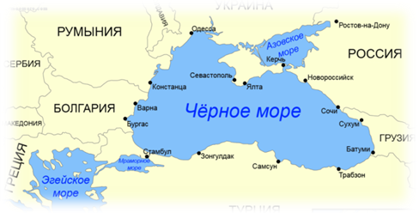
У
6
5
4
3
2
1
-7 -6 -5 -4 -3 -2 -1 0
1 2 3 4 5 6 7 Х
-1
-2
-3
-4
-5
-6

Slide 27
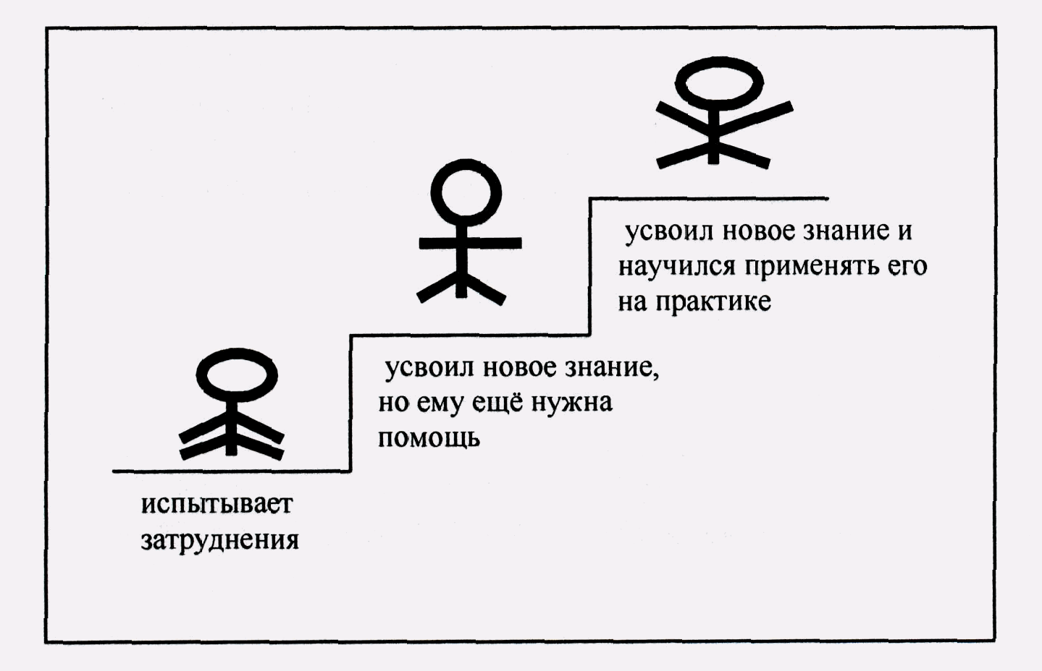
Домашнее задание
1. п. 45, №1394, 1399
  2. По карточке (построить фигуру, последовательно соединяя точки на координатной плоскости)
  3. самому придумать творческую работу по предложенной схеме

Slide 28


Slide 29


